Slide 1
TRƯỜNG TIỂU HỌC PHÚC LỢI
Chào mừng các em đã đến với tiết Tập làm văn
Chào mừng các em đã đến với tiết Tập làm văn
LỚP 4

Slide 2
Tập làm văn
LUYỆN TẬP PHÁT TRIỂN CÂU CHUYÊN

Slide 3
Mục tiêu
-Làm quen với thao tác phát triển câu chuyện dựa theo trí tưởng tượng.
-Biết sắp xếp các sự việc theo trình tự thời gian.

Slide 4
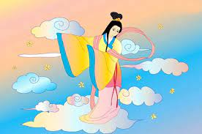
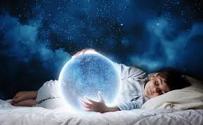
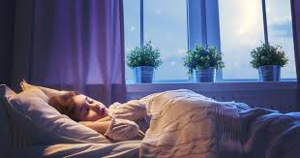
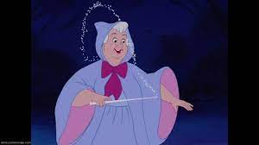
Đề bài: Trong giấc mơ, em được bà tiên cho ba điều ước và em đã thực hiện cả ba điều ước đó. Hãy kể lại câu chuyện ấy theo trình tự thời gian.

Slide 5
Em mơ thấy mình gặp bà tiên trong hoàn cảnh nào? Vì sao bà tiên lại cho em ba điều ước?
Em thực hiện từng điều ước như thế nào?
Em nghĩ gì khi thức giấc?

Slide 6
Đề bài: Trong giấc mơ, em được bà tiên cho ba điều ước và em đã thực hiện cả ba điều ước đó. Hãy kể lại câu chuyện ấy theo trình tự thời gian.
Gợi ý
1.Trong giấc mơ em thấy mình gặp bà
Tiên trong hoàn cảnh nào ?
- Em đang đi vào rừng...
Ý nghĩa câu chuyện.
Mong ước, hứa hẹn...
Suy nghĩ về những điều ước đó?
- Em đứng bên cửa sổ...
- Vì sao bà Tiên lại cho em 3 điều ước ?
- Thấy em đang...Em khóc...
- Nhìn khuôn mặt em lo lắng...
- Bà cho em ba điều ước
- Đầu tiên em ước...Kết quả ?
Giới thiệu được câu chuyện...
Nêu được hoàn cảnh: Khi nào ? Ở đâu? Vì sao gặp bà tiên?
2. Em thực hiện điều ước ấy như thế
nào?
- Điều ước thứ hai...Kết quả ?
- Điều ước cuối...Kết quả ?
- Hóa ra....? Tiếc...? Em mong...giá
như có bà Tiên trong đời thực
3. Em nghĩ gì khi thức giấc ?
Sự việc 1,sự việc 2,sự việc 3...sự việc kết thúc.
Kết hợp miêu tả ngoại hình của nhân vật.
Hành động việc làm, lời nói.

Slide 7
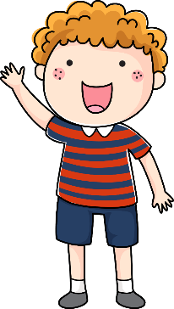
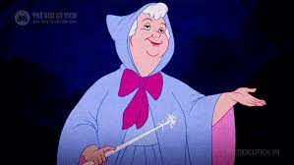
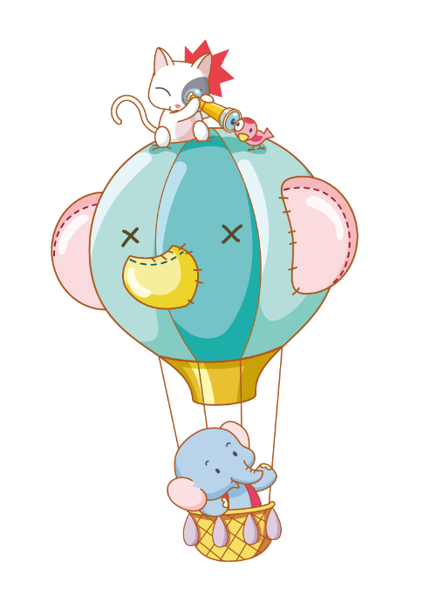
Bài mẫu:
Tuổi thơ em có biết bao nhiêu giấc mơ đẹp. Có giấc mơ làm em nhớ mãi không quên. Em mong giấc mơ đó thành hiện thực. Đó chính là chuyện em gặp bà tiên cho em ba điều ước.

Slide 8
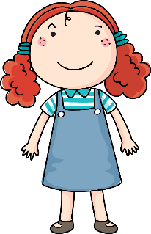
Hôm ấy, sau khi học xong, em ngủ thiếp đi. Trong giấc mơ em đã gặp một bà tiên. Bà mặc chiếc áo choàng màu tím, khuôn mặt hiền hậu. Bà mỉm cười nhìn em, bảo: “Ta là bà tiên đây, thấy cháu chăm ngoan, ta xuống trần để ban tặng cho cháu một phần thưởng, ta sẽ cho cháu ba điều ước.”

Slide 9
Bà lấy đũa thần gõ nhẹ vào bàn tay em. Bà bảo: “Điều ước đầu tiên của cháu là gì?”

Slide 10
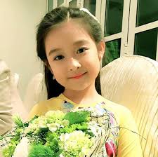
Bà ơi, cạnh nhà cháu có bé Mai rất ngoan và đáng yêu. Thật không may, bé bị một căn bệnh hiểm nghèo, Mai phải nghỉ học. Bố mẹ cho Mai chữa chạy khắp nơi. Cháu thương Mai lắm. Cháu ước có phép màu nào chữa lành bệnh cho Mai.
Được thôi! Được thôi!
Rồi bà vung cây đũa thần. Lạ thay em thấy Mai khỏe mạnh, đứng bên cửa mỉm cười chào em.
Em sung sướng chào Mai

Slide 11
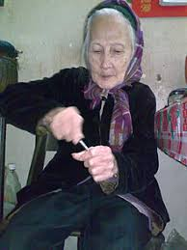
Đây là điều ước thứ hai của cháu.
Bà tiên nói thủ thỉ, gõ nhẹ đũa thần vào vai em.
Bà ơi, xóm cháu có cụ Côi sống độc thân một mình, đã già yếu mà vẫn sống trong căn nhà lụp xụp. Ước gì có một căn nhà chắc chắn cho cụ Côi để vui lòng tuổi già.
Bà tiên mỉm cười nhìn em với ánh mắt trìu mến. Bà vung đũa thần.
Kì lạ thay, em thấy cụ Côi đang ngồi trước hiên nhà nhai trầu.

Slide 12
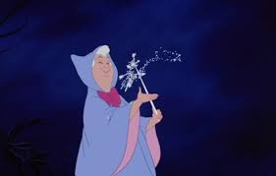
Em vui quá! Sao bà tiên giỏi thế!
Bà lại gần em: “Điều ước cuối cùng của cháu là gì?”
Em nghĩ ngợi, suy nghĩ một lát, em thưa với bà:

Slide 13
Bà ơi, cháu mong sao quê cháu mãi trong lành. Trẻ con chúng cháu sống trong hòa bình.
Bà tiên chau mày, nghĩ nghĩ. Rồi bà lấy sức, quay một vòng để đưa cao chiếc đũa thần.

Slide 14
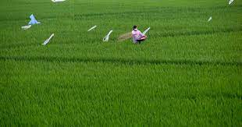
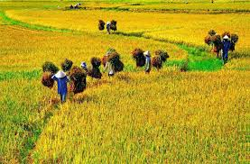
Lạ kì chưa, em thấy quê em đồng ruộng xanh mát, chim hót véo von, không khí trong lành đáng yêu quá.
Em quay lại gọi to: “Bà ơi!”
Nhưng bà tiên biến mất rồi. Em bừng tỉnh giấc, mỉm cười trong ánh đèn ngủ mờ mờ. Tiếc quá, em chưa kịp cảm ơn bà tiên.

Slide 15
Đây là ước mơ đẹp của em. Em mong sao ước mơ nhỏ đó thành sự thật.
Bà tiên ơi, đêm nay bà lại đến với cháu nhé!

Slide 16
CHÚC CÁC EM SỨC KHOẺ VÀ HỌC TẬP TỐT!

